Slide 1
COURSE: Electrical Safety for Electrical Engineers.
Week 14. Function of Protective Neutral Re-Earthing
Abdulloev Bakhtiyor Tolibjonovich
Institute of energy of Tajikistan

Slide 2
Курс: Бехатарии электрикӣ барои муҳандис барқчиён
Функсияи Заминвасл муҳофизатии нейтрал
(сабабҳои садамаҳо, омили инсонӣ, усулҳои пешгирӣ)
Абдуллоев Бахтиёр Толибҷонович
Донишкадаи энергетикии Тоҷикистон

Slide 3
Нақшаи лексия
1.Муқаддима
Заминвасли муҳофизатии нейтрал
Вазифаи заминвасли такрории ноқили сифрии муҳофизатӣ
Сабабҳои ҳолатҳои садамавӣ дар шабакаҳои барқӣ
Усулҳои пешгирии ҳолатҳои садамавӣ дар шабакаҳои барқӣ
2. Хулосаи лексия

Slide 4
Заминвасли муҳофизатии нейтрал
Заминваслмуҳофизатии нейтрал — унсури бунёдии системаи бехатарии барқӣ мебошад, ки дар электроэнергетика барои паст кардани хатари осеб дидани инсон аз ҷараёни барқ, маҳдуд намудани баландшавии шиддат (перенапряжения) ва таъмин намудани кори боэътимоди дастгоҳҳои муҳофизатӣ истифода мешавад.

Slide 5
Заминвасли муҳофизатии нейтрал
Дар шабакаҳои барқии се-ноқила (трех-провод) танаи дастгоҳҳои барқӣ тавассути ноқили заминвасл ба дастгоҳи заминвасл пайваст карда мешавад. Муқовимати электрикии ҷисми инсон (Rч) на камтар аз 1000 Ом мебошад. Муқовимати дастгоҳи заминвасл(R0) бояд на бештар аз 4 Ом бошад.

Slide 6
Заминвасли муҳофизатии нейтрал
Дар чунин ҳолат, шахсе, ки ба танаи дастгоҳи зери шиддат ламс мекунад, ба таври параллел ба муқовимати хурди заминвасли муҳофизатӣ пайваст мегардад. Азбаски қувваи ҷараён ба муқовимат баръакс мутаносиб аст, қисми асосии ҷараён аз тариқи занҷири заминвасл мегузарад ва тавассути ҷисми инсон ҷараёне мегузарад, ки барои ҳаёт ва саломатии ӯ хатарнок нест.

Slide 7
Заминвасли муҳофизатии нейтрал
Насби заминвасли муҳофизатӣ- контури заминвасли муҳофизатӣ, одатан, дар шакли электродҳои амудии ба замин кӯфташуда иҷро карда мешавад, ки байни ҳам тавассути ноқилҳои (полоса) уфуқӣ пайваст гардида, бо ёрии ноқили пайвасткунанда ба қуттии барқӣ васл карда мешаванд. Электродҳои амудӣ, ҳамчун қоида, аз кунҷҳои пӯлодин бо андозаи 5×5×0,5 см омода карда мешаванд. Электродҳои уфуқӣ бошанд, аз пӯлоди тасмашакл бо андозаи 4×40 мм сохта мешаванд. Ноқили пайвасткунанда, одатан, аз прути гирдаи пӯлодин бо қутраш 8–10 мм² интихоб мегардад.

Slide 8
Вазифаи заминвасли такрории ноқили сифрии муҳофизатӣ
Заминвасли такрории ноқили сифрии муҳофизатӣ барои паст намудани хатари барқӣ дар ҳолатҳои фавқулода аҳамияти муҳим дорад. Ҳангоми канда шудани тасодуфии ноқили сифрии муҳофизатӣ ва ба корпус пайваст гардидани ноқили фаза пас аз нуқтаи сифрӣ (дар ҳолати набудани заминвасли такрорӣ), шиддат нисбат ба замин дар қисми ноқили сифрии муҳофизатӣ пас аз ҷойи кандашавӣ, инчунин дар ҳамаи танаҳои ба он пайвастшуда, аз ҷумла танаҳои дастгоҳҳои коршоям, ба арзиши шиддати фазаи шабака наздик мегардад.

Slide 9
Вазифаи заминвасли такрории ноқили сифрии муҳофизатӣ
Дар чунин шароит, шиддати зикршуда метавонад муддати тӯлонӣ нигоҳ дошта шавад, зеро дастгоҳи осебдида худкор аз шабака ҷудо намегардад. Илова бар ин, муайян намудани дастгоҳи вайроншуда дар байни дастгоҳҳои коршоям мушкил буда, хомӯш кардани он ба таври дастӣ талаб карда мешавад, ки ин ҳолат сатҳи хавфи истифодаи таҷҳизоти барқиро зиёд менамояд.

Slide 10
Вазифаи заминвасли такрории ноқили сифрии муҳофизатӣ
Нейтрал — нуқтаи умумии пайвастшавии печҳои фазавии манбаи барқ (масалан, трансформатор ё генератор) ба ҳисоб меравад. Дар системаҳои сефазаӣ, дар ҳолати сарбории симметрӣ, он ба потенсиали сифр мувофиқ мебошад. Ҳангоми заминвасли нейтрал, пайвасти электрикӣ байни нуқтаи нейтрал ва замин тавассути дастгоҳи заминвасл бо муқовимати (Rз) ба вуҷуд оварда мешавад.

Slide 11
Вазифаи заминвасли такрории ноқили сифрии муҳофизатӣ
Ин амал имконият медиҳад:
устувор намудани потенсиали нейтрал ба қимати наздик ба сифр;
таъмин намудани басташавии занҷири ҷараён ҳангоми вайроншавиҳо;
фароҳам овардани шароит барои кори дурусти ҳимояҳо.

Slide 12
Вазифаи заминвасли такрории ноқили сифрии муҳофизатӣ
Формулаҳои асосии электрикӣ дар ҳолатҳои РК.
Ҳангоми ба расиш ба замин дар фаза, ҷараён мувофиқи қонуни Ом муайян карда мешавад:
Iз=Uф/Zпетли (1)
ки дар он:
I_з— ҷараёни расиш ба замин;
U— шиддати фазавӣ;
Z — муқовимати пурраи ҳалқаи «фаза–замин».
Абдуллозода, Р. Т., и Б. Т. Абдуллоев. Асосҳои бехатарии электрикӣ: дастури методӣ
барои машғулиятҳои озмоишӣ. Қисми 1. Душанбе: ДТТ ба номи академик М. С. Осимӣ, 2021.

Slide 13
Вазифаи заминвасли такрории ноқили сифрии муҳофизатӣ
Шиддати ламс (прикосновение) чунин муайян мегардад:
Uпр​=Iз​⋅Rз​ (2)
ки дар он: (Rз) — муқовимати дастгоҳи заминвасл мебошад.
Қобили қайд аст, ки ҳар қадар қимати (Rз) камтар бошад, ҳамон қадар шиддати хатарнок дар танаи таҷҳизот пасттар мегардад, ки ин ба баланд шудани сатҳи бехатарии электрикӣ мусоидат менамояд.

Slide 14
Вазифаи заминвасли такрории ноқили сифрии муҳофизатӣ
Хусусиятҳо:
ҷараёни расиш ба замин хурд буда, хусусияти иқтидорӣ (емкостӣ) дорад;
имконияти кори шабака ҳангоми расиши якфаза ба замин нигоҳ дошта мешавад;
шиддат дар фазаҳои осебнадида зиёд мегардад.
Uф→Uл (3)
(шиддати фазавӣ ба шиддати хаттӣ баробар мегардад)
Хусусиятҳо:
ҷараёни расиши калон;
зуд хомӯш шудани осеб;
сатҳи баланди бехатарӣ.

Slide 15

Вазифаи заминвасли такрории ноқили сифрии муҳофизатӣ
Ҷараёни расиш (КЗ):
Iкз≫Iнагрузки (4)
Барои маҳдуд намудани ҷараён муқовимати (R) истифода бурда мешавад:
(5)

Slide 16
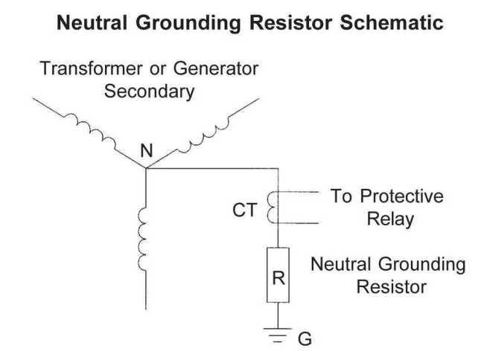
Вазифаи заминвасли такрории ноқили сифрии муҳофизатӣ
Афзалиятҳо:
коҳиш ёфтани осебҳои гармӣ;
кам шудани аз шиддатҳои камонӣ (дугавӣ).
Расм 1. Системаи заминвасл бо муқовимати маҳдудкунанда.

Slide 17
Вазифаи заминвасли такрории ноқили сифрии муҳофизатӣ
Нақши заминвасли муҳофизатии нейтрал
Заминвасли муҳофизатии нейтрал яке аз унсурҳои асосии таъмини бехатарии электрикӣ ба ҳисоб меравад ва барои ташаккули шароити боэътимоди кори дастгоҳҳои ҳимоявӣ хизмат мекунад.
Таъмини ба кор даромадани ҳимоя-барои хомӯшшавии боэътимоди қисмати осебдида иҷрои шарти зерин зарур мебошад:
Iз​≥Iср​ (6)
ки дар он (Iср— ҷараёни ба кордарории дастгоҳи
муҳофизатӣ мебошад.

Slide 18
Вазифаи заминвасли такрории ноқили сифрии муҳофизатӣ
Маҳдуд намудани шиддати ламс (прикосновение)
Қимати бехатар:
Uпр​≤50 В (7)
(барои шароити муқаррарӣ)
Танзими шиддатҳо
Заминвасли нейтрал пешгирӣ менамояд:
ҷойивазшавии нуқтаи нейтрал;
асимметрияи шиддатҳо;
аз шиддатҳои фавқулзиёдшавӣ.

Slide 19
Вазифаи заминвасли такрории ноқили сифрии муҳофизатӣ
Заминвасли муҳофизатии нейтрал:
шароити бехатари истифодаи таҷҳизотро фароҳам меорад;
кори дастгоҳҳои муҳофизатиро таъмин менамояд;
эҳтимолияти ҳолатҳои садамавиро коҳиш медиҳад;
режимҳои кори шабакаро устувор мегардонад.
Самаранокии система аз омилҳои зерин вобаста аст:
қимати муқовимати заминвасл;
интихоби дурусти режими нейтрал;
сифати ҳимояи релеӣ.

Slide 20
Сабабҳои ҳолатҳои садамавӣ дар шабакаҳои барқӣ
Ҳолатҳои садамавӣ дар системаҳои электроэнергетикӣ вайроншавии реҷаи муқаррарии корро ифода менамоянд, ки ба хомӯшшавӣ, осеб дидани таҷҳизот ё ба вуҷуд омадани хатар барои ҳаёти одамон оварда мерасонанд. Сабабҳои асосии чунин ҳолатҳоро метавон ба ду гурӯҳ ҷудо намуд: техникӣ ва истифодабарӣ (эксплуатационӣ).

Slide 21
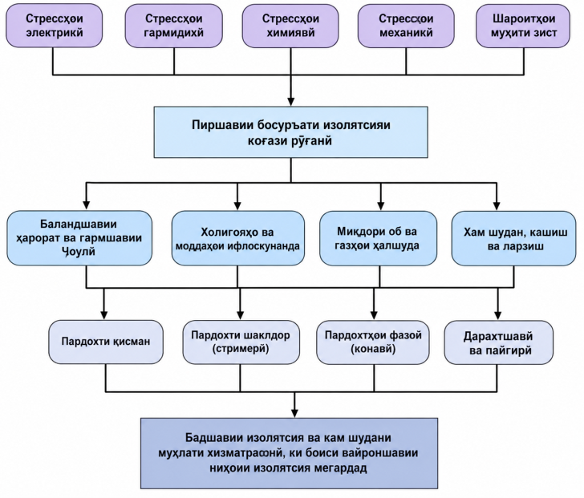
Сабабҳои ҳолатҳои садамавӣ дар шабакаҳои барқӣ
Сабабҳои техникии ҳолатҳои садамавӣ-ин сабабҳои техникӣ ба ҳолати физикии таҷҳизот, равандҳои дохили шабакаи барқӣ ва таъсироти беруна вобаста мебошанд.
Расм 2. Сабабҳои ҳолатҳои садамавӣ дар системаҳои электроэнергетикӣ (ЭЭС).

Slide 22
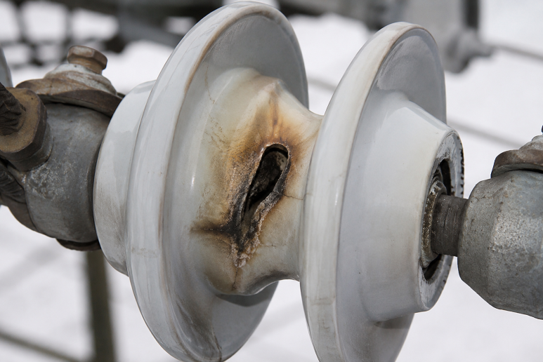
Сабабҳои ҳолатҳои садамавӣ дар шабакаҳои барқӣ
Нуқсонҳои инкишофёбанда:
• Разрядҳои қисмӣ
• Разрядҳои стримерӣ
• Зарядҳои ҳаҷмӣ
• Разрядҳои дарахтшакл (древовидӣ) ва трекинг
Натиҷа:
• Деградатсияи изолятсия ва коҳиши муҳлати хизмат, ки дар ниҳоят ба шикасти (пробои) пурраи изолятсия оварда мерасонад.
Расм 3. Изолятори осебдида (сӯрохшавии Оиқ)
Расми 3. Изолятори осебдида (сӯрохшавии Оиқ). Аз муаллиф: бо истифода
аз зеҳни сунъи (AI) сохта шудааст.

Slide 23
Сабабҳои ҳолатҳои садамавӣ дар шабакаҳои барқӣ
Оиқ унсури асосие мебошад, ки ҷудошавии қисмҳои ҷараёнгузарро таъмин мекунад. Осеб дидани он яке аз сабабҳои маъмултарини ҳолатҳои садамавӣ мебошад.
Сабабҳои вайроншавии Оиқ:
куҳнашавӣ (термикӣ, электрикӣ);
таъсири намӣ;
осебҳои механикӣ;
ифлосшавӣ;
разрядҳои қисман.

Slide 24

Сабабҳои ҳолатҳои садамавӣ дар шабакаҳои барқӣ
Моҳияти физикӣ: Кам шудани муқовимати Оиқ боиси ихроҷи ҷараён мегардад.
(6)
Ҳангоми кам шудани (Rиз) ҷараёни ихроҷ зиёд мегардад, ки метавонад ба сӯрохшавӣ оварда расонад.
Оқибатҳо:
расиш;
осеб дидани инсон аз ҷараёни барқ;
сӯхтор.

Slide 25
Сабабҳои ҳолатҳои садамавӣ дар шабакаҳои барқӣ
Фавқулшиддатҳо (перенапряжения)
Фавқулшиддатҳо — ин баландшавии кӯтоҳмуддати шиддат аз сатҳи иҷозатдодашуда мебошад.
Намудҳо:
атмосферӣ (барқ — молния);
коммутационӣ (дар вақти васл/ҷудо кардан);
резонансӣ.
Хатар:
сӯрохшавии Оиқ;
осеб дидани трансформаторҳо ва кабелҳо;
аз кор баромадани электроника.

Slide 26

Сабабҳои ҳолатҳои садамавӣ дар шабакаҳои барқӣ
Мисол:
Ҳангоми зарбаи барқ (молния) шиддат метавонад даҳҳо маротиба аз шиддати номиналӣ зиёд шавад.
Расишҳои кутоҳ Расиш (КЗ) — ин пайвастшавии қисмҳои ҷараёнгузар бо муқовимати хурд мебошад.
Намудҳои КЗ:
якфаза ба замин;
дуфаза;
сефаза.
Ҷараёни расиш:
Хатарҳо:
вайроншавии гармии ноқилҳо;
қувваҳои электродинамикӣ;
ба вуҷуд омадани камон (дуга).
(7)
ки дар он (Zсети) — муқовимати умумии занҷир мебошад.

Slide 27
Сабабҳои ҳолатҳои садамавӣ дар шабакаҳои барқӣ
Сабабҳои эксплуатационии ҳолатҳои садамавӣ
Сабабҳои эксплуатационӣ ба омили инсонӣ ва ташкили кор
вобаста мебошанд.
Набудани хизматрасонии техникӣ; Мушкилот ҳангоми набудани ТО:
ошкор нашудани нуқсонҳо;
бадшавии Оиқ;
суст шудани контактҳо;
ҷамъшавии ифлосиҳо.
Мисол:
Контакти нокифоя мустаҳкамшуда муқовиматро зиёд мекунад:
(8)

Slide 28
Сабабҳои ҳолатҳои садамавӣ дар шабакаҳои барқӣ
Ин ба гармшавӣ ва эҳтимоли ба вуҷуд омадани сӯхтор оварда мерасонад.
Борбардории зиёдатӣ ҳангоми аз меъёр зиёд шудани қувва ба вуҷуд меояд.
Сабабҳо:
ҳисобкунии нодурусти сарборӣ;
пайваст намудани таҷҳизоти иловагӣ;
режимҳои садамавӣ.

Slide 29
Сабабҳои ҳолатҳои садамавӣ дар шабакаҳои барқӣ
Хатоҳои кормандон (омили инсонӣ)
Гарчанде ки ин категорияи алоҳида мебошад, он бо истифодабарӣ зич алоқаманд аст.
Хатоҳои асосӣ:
гузаришҳои нодуруст;
хомӯш кардани ҳимояҳо;
кор дар зери шиддат бе риояи чораҳои бехатарӣ;
ташхиси нодуруст.

Slide 30
Сабабҳои ҳолатҳои садамавӣ дар шабакаҳои барқӣ
Сабабҳо:
нокифоя будани сатҳи тахассус;
хастагӣ;
вайрон кардани дастурҳо.
Алоқамандии сабабҳои ҳолатҳои садамавӣ. Дар амал, ҳолатҳои садамавӣ кам ҳолат доранд, ки танҳо як сабаб дошта бошанд.
Мисоли занҷираи сабабҳо:
Пиршавии Оиқ (сабаби техникӣ)
Набудани ташхис (сабаби эксплуатационӣ)
Борбардории зиёдатӣ
Расиш → ҳолати садамавӣ

Slide 31
Сабабҳои ҳолатҳои садамавӣ дар шабакаҳои барқӣ
Хулоса
Сабабҳои асосии ҳолатҳои садамавиро метавон ба таври зерин ҷамъбаст намуд:
Категория | Сабабҳо
Техникӣ | Оиқ, расиш (КЗ), фавқулшиддатҳо
Эксплуатационӣ | борбардории зиёдатӣ, набудани хизматрасонии техникӣ (ТО)
Омили инсонӣ | хатоҳои кормандон

Slide 32
Усулҳои пешгирии ҳолатҳои садамавӣ дар шабакаҳои барқӣ
Пешгирии ҳолатҳои садамавӣ дар системаҳои электроэнергетикӣ ба равиши комплексӣ асос меёбад, ки усулҳои техникӣ, ташкилӣ ва интеллектуалии муосирро дар бар мегирад. Истифодаи якҷояи онҳо имкон медиҳад, ки хатари осеб дидани таҷҳизот, қатъшавии таъминоти барқ ва таҳдид ба ҳаёти одамон ба таври назаррас коҳиш дода шавад. Тадбирҳои техникӣ ба ошкорсозии худкор ва бартараф намудани режимҳои садамавӣ равона шудаанд.

Slide 33
Усулҳои пешгирии ҳолатҳои садамавӣ дар шабакаҳои барқӣ
Ҳимояи электрикӣ (ҳимояи релеӣ)
Ҳимояи релеӣ (РЗА) — ин маҷмӯи дастгоҳҳо мебошад, ки барои муайян намудани ҳолатҳои садамавӣ ва ба таври худкор хомӯш кардани қисми осебдида пешбинӣ шудааст.
Вазифаҳои асосӣ:
муайян намудани Расишҳои кутоҳ;
хомӯш кардани қисматҳои садамавӣ;
пешгирии рушди минбаъдаи садама.

Slide 34
Усулҳои пешгирии ҳолатҳои садамавӣ дар шабакаҳои барқӣ
Шарти кори боэътимод:
Iкз​≥Iср​ (10)
ки дар он (Iср) — ҷараёни ба кордарории ҳимоя мебошад.
Намудҳои ҳимоя:
ҷараёнӣ;
дифференсиалӣ;
фосилавӣ;
газӣ (барои трансформаторҳо).

Slide 35
Усулҳои пешгирии ҳолатҳои садамавӣ дар шабакаҳои барқӣ
Дастгоҳҳои хомӯшкунии муҳофизатӣ (УЗО)
УЗО (RCD) ба ҷараёни ихроҷ вокуниш нишон дода, таъминоти барқро хомӯш мекунад.
Принсипи кор:
IΔ​=Iфаза​−Iноль​ (11)
Агар Iпорог, хомӯшшавӣ ба амал меояд.
Таъинот:
ҳифзи инсон аз осеби ҷараёни барқ;
пешгирии сӯхтор;
назорати ихроҷҳо.

Slide 36
Усулҳои пешгирии ҳолатҳои садамавӣ дар шабакаҳои барқӣ
Системаи заминвасл бояд муқовимати паст дошта бошад.
Талаби асосӣ:
Rз​≤Rдоп​ (12)
(вобаста ба меъёрҳо ва шиддати шабака)
Усулҳои назорат:
ченкуниҳои даврӣ;
муоинаи визуалӣ;
мониторинги онлайн.

Slide 37
Усулҳои пешгирии ҳолатҳои садамавӣ дар шабакаҳои барқӣ
Усулҳои ташкилӣ
Тадбирҳои ташкилӣ ба коҳиш додани таъсири омили инсонӣ равона шудаанд.
Омӯзиши кормандон
Кормандони соҳибихтисос — асоси истифодабарии бехатар мебошанд.
Дар бар мегирад:
омӯзиши бехатарии электрикӣ;
машқҳо оид ба бартарафсозии ҳолатҳои садамавӣ;
баланд бардоштани тахассус.

Slide 38
Усулҳои пешгирии ҳолатҳои садамавӣ дар шабакаҳои барқӣ
Натиҷа:
коҳиш ёфтани хатогиҳо;
амалҳои дуруст ҳангоми садама.
Дастурҳо ва регламентҳо
Дастурҳои дақиқ стандарткунонии амалҳоро таъмин мекунанд.
Ҳуҷҷатҳои асосӣ:
қоидаҳои истифодабарии техникӣ;
дастурҳо оид ба гузаришҳо;
нақшаҳои бартарафсозии ҳолатҳои садамавӣ.
Тадбирҳои ҳатмӣ:
иҷозат ба кор;
расмиятдарории иҷозатномаи кор (наряд-допуск);
назорати иҷрои амалиётҳо.

Slide 39
Хулосаи лексия
Лексияи мазкур ба аҳамият ва нақши заминвасли муҳофизатии нейтрал дар таъмини бехатарии электрикӣ бахшида шудааст. Дар он нишон дода мешавад, ки заминвасл ҳамчун унсури калидӣ барои паст намудани хатари осеби инсон аз ҷараёни барқ, маҳдуд кардани шиддатҳои хатарнок ва таъмин намудани кори боэътимоди дастгоҳҳои ҳимоявӣ хизмат мекунад. Принсипи асосӣ дар он аст, ки ҳангоми расиши ҷараён қисми зиёди он тавассути занҷири заминвасл гузашта, таъсири он ба инсон кам мегардад.
Дар охир, усулҳои пешгирии ҳолатҳои садамавӣ пешниҳод мегарданд, ки ба тадбирҳои техникӣ (ҳимояи релеӣ, УЗО, назорати заминвасл) ва ташкилӣ (омӯзиши кормандон, риояи дастурҳо ва регламентҳо) такя мекунанд. Истифодаи муносибати комплексӣ имконият медиҳад, ки сатҳи бехатарӣ баланд бардошта шуда, эътимоднокии системаҳои электроэнергетикӣ таъмин гардад.

Slide 40
Адабиёт
Шкрабак, В. С., и А. В. Луковников. Бехатарии ҳаёт дар истеҳсолоти кишоварзӣ. Москва: КолосС, 2004.
Абдуллозода, Р. Т., и Б. Т. Абдуллоев. Асосҳои бехатарии электрикӣ: дастури методӣ барои машғулиятҳои озмоишӣ. Қисми 1. Душанбе: ДТТ ба номи академик М. С. Осимӣ, 2021.
Абдуллозода, Р. Т., Д. Д. Давлатшоев, Ш. С. Саъдуллозода, Ҷ. Б. Раҳимов, И. Т. Абдуллоев, А. И. Сидоров, И. С. Окраинская, и Н. В. Глотова. Асосҳои бехатарии электрикӣ: тарҷума аз забони русӣ. Душанбе: ҶДММ «Истиқлол-2019», 2019.
Овчаренко, А. Г., и С. Л. Раско. Бехатарии барқ ҳангоми истифодаи иншооти электрикӣ: дастури таълимӣ. Бийск: Алтайский государственный технический университет (БТИ), 2008.
Монахов, А. Ф. Тадбирҳои бехатарии электрикӣ дар иншооти электрикӣ: китоби дарсӣ барои курсҳои такмили ихтисос ва донишҷӯёни ихтисоси муҳандисии электрикӣ. 2008.

Slide 41
ТАШАККУР!

